Slide 1
31. Sitzung der örtlichen Pflegekonferenz Salzgitter
14.04.2021 online
TOP 2: Kompetent in Pflege – Aktuelles aus dem Regionalen Netzwerk Fachkräftesicherung in der Pflege
Allianz für die Region GmbH

Slide 2
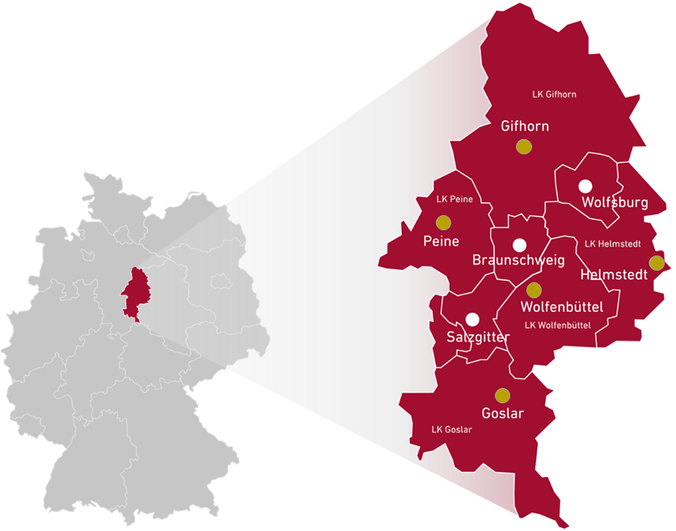
Hintergrund
Regionales Netzwerk Fachkräftesicherung in der Pflege
November 2014 bis heute
aktuelle Berufszulassungen können aktuellen Bedarf nicht decken
zunehmende Spezialisierung,
komplexere Versorgungsbedarfe
Kontinuierlicher Anstieg pflegebedürftiger Menschen
Konzertierte
Aktion Pflege
Bund und Land
www.ich-pflege-gern.de
www.ich-pflege-gern.de/zukunft
www.die-region.de/ueber-uns/alles-da-unsere-imagekampagnen/pflegejob/pflege/

Slide 3
VaSON – Validierungsstelle für informell und non-formal erworbene Kompetenzen
Was bisher geschehen ist
Regionale Netzwerkstruktur
Bildungsträger und Einrichtungen, Gesundheitsregionen, Agenturen für Arbeit, Allianz für die Region
Aktionsbündnis ambulanter Dienste in der Region
Kooperationen mit Regionalmarketing und Welcome Center der Region
Leitfäden Orientierungsberatung und Kompetenzfeststellung für
beschäftigte Pflegehelfer*innen, Berufsrückkehrer*innen, Quereinsteiger*innen, Arbeitssuchende
die Nutzung in Fachschulen, Pflegeeinrichtungen, Bildungsberatungsstellen zur Durchführung der Beratung in Südostniedersachsen
Leitfragen für innerbetriebliche Reflexionsgespräche zur Praxis der Personalentwicklung

Slide 4
KOPF – Kompetent in Pflege: Nov. 2020 – Juni 2022
Wie es weitergeht
Etablierung hybrider Vernetzungs- und Kooperationsstrukturen
Nutzung der Netzwerk- und Beratungsstruktur zur Angebotsentwicklung durch Arbeitsgruppen des Netzwerks zu den Themen
Integration ausl. Fachkräfte
Betriebliches Gesundheitsmanagement
Durchlässigkeit zwischen beruflicher und akademischer Bildung
Ausbau der Vernetzung der Beratungsangebote von Fachschulen, Einrichtungen, Bildungsträgern und Hochschulen sowie Agenturen für Arbeit / Jobcenter, IQ-Beratung und Welcomecenter
Austausch mit verwandten Projekten, z. B. „Entwicklungsplattform Innovative Pflege“ (InCa 4D) der Metropolregion

Slide 5
Termine
Regionales Netzwerk Fachkräftesicherung in der Pflege
21.04.2021, 15 bis 16:30, digital
17.11.2021, 15 bis 16:30
AG Betriebliches Gesundheitsmanagement:
17.05.2021, 15 bis 16:30 Uhr, digital
AG Diversity:
20.05.2021, 15 bis 16:30 Uhr, digital
AG Akademisierung:
03.05.2021, 15 bis 16:30 Uhr, digital

Slide 6
Tagesordnung 21.04.2021
Regionales Netzwerk Fachkräftesicherung in der Pflege
Bericht zum Projekt „Kompetent in Pflege – KOPF“
Beratungsangebote des Bundesamts für Familie und zivilgesellschaftliche Aufgaben – Thomas Knäpper
Aufgaben der Praxisanleitenden in der generalistischen Pflegeausbildung
Erstellung einer gesetzeskonformen Ausbildungsplanung
Finanzierung/Refinanzierung der Pflegeausbildung
Ausbildungsmarketing
Reflexion der Netzwerkarbeit
Rückmeldung zu den Ergebnissen des Projekts VaSON
Aktuelles

Slide 7
VIELEN DANK! Nadine Muthmann Allianz für die Region GmbH 0531 – 1218-136 pflege@allianz-fuer-die-region.de

